Slide 1








CHÀO MỪNG CÁC EM
ĐẾN VỚI TIẾT HỌC HÔM NAY!

Slide 2

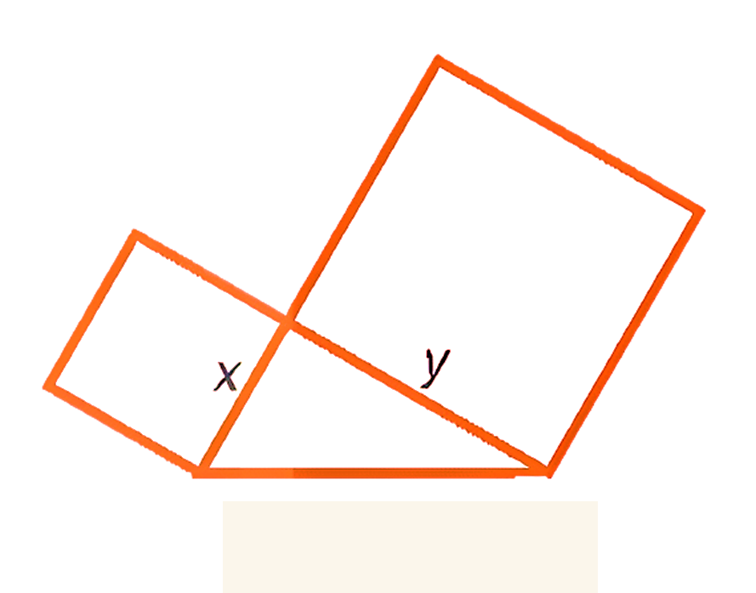

KHỞI ĐỘNG
Cho một tam giác vuông có độ dài hai cạnh góc vuông là và. Dựng hai hình vuông trên hai cạnh góc vuông của tam giác vuông (hình vẽ). Viết biểu thức biểu thị tổng diện tích của hình tạo bởi hình tam giác vuông và hai hình vuông đó.

Slide 3







CHƯƠNG I. ĐA THỨC
BÀI 2. ĐA THỨC

Slide 4






NỘI DUNG BÀI HỌC
Khái niệm đa thức
1
Đa thức thu gọn
2

Slide 5








1.
KHÁI NIỆM ĐA THỨC

Slide 6




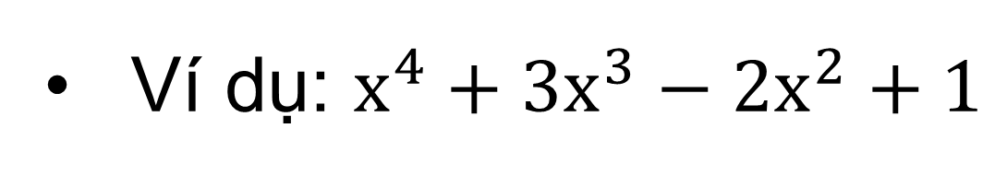
Đa thức và các hạng tử của đa thức
HĐ 1:
Hãy nhớ lại, đa thức một biến là gì? Nêu một ví dụ về đa thức một biến.
Trả lời:
Đa thức một biến là tổng của những đơn thức của cùng một biến.
Ví dụ: $x^{4}+3x^{3}−2x^{2}+1$

Slide 7

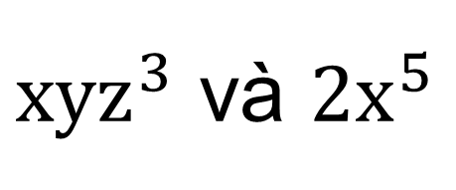
Đa thức và các hạng tử của đa thức
HĐ 2:
Em hãy viết ra hai đơn thức tùy ý (không chứa biến, hoặc chứa từ một đến ba biến trong các biến x, y, z) rồi trao đổi với bạn ngồi cạnh để kiểm tra lại xem đã viết đúng chưa. Nếu chưa đúng, hãy cùng bạn sửa lại cho đúng.
$xyz^{3}$ và $2x^{5}$
Làm việc theo bàn
Ví dụ:

Slide 8
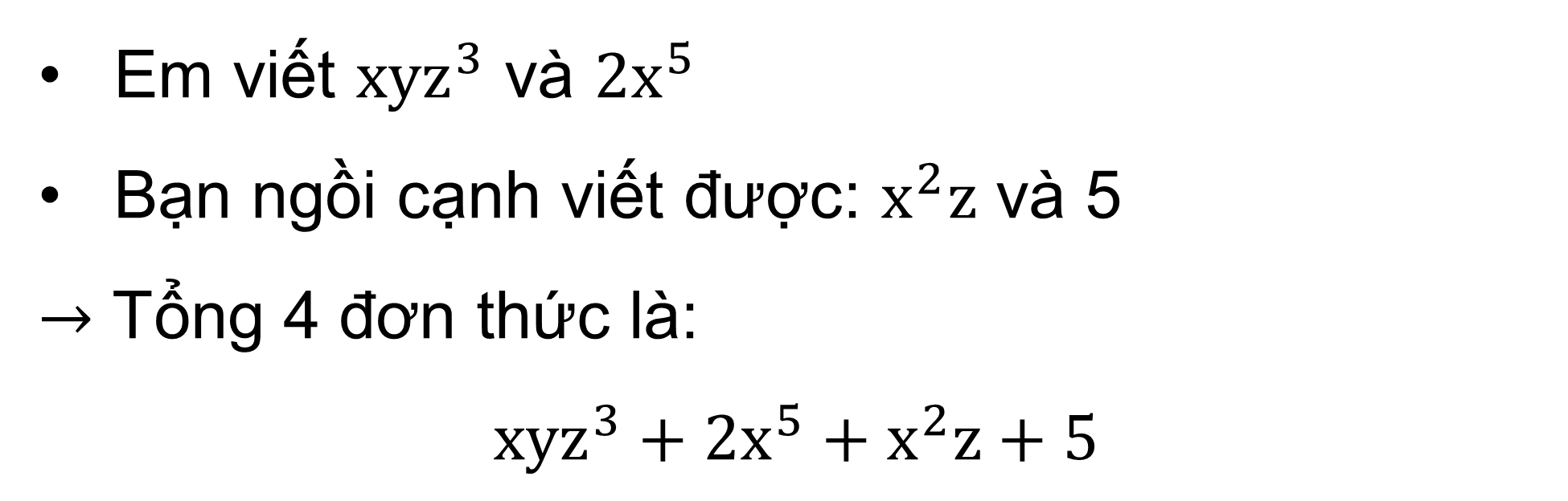
Đa thức và các hạng tử của đa thức
HĐ 3:
Viết tổng của bốn đơn thức mà em và bạn ngồi cạnh đã viết.
Ví dụ:
Em viết $xyz^{3}$ và $2x^{5}$
Bạn ngồi cạnh viết được: $x^{2}z$ và 5
$→$ Tổng 4 đơn thức là:
$xyz^{3}+2x^{5}+x^{2}z+5$
Làm việc theo bàn

Slide 9





KẾT LUẬN
Đa thức là tổng của những đơn thức; mỗi đơn thức trong tổng gọi là một hạng tử của đa thức đó.
Nhận xét: Mỗi đơn thức cũng được coi là một đa thức.

Slide 10




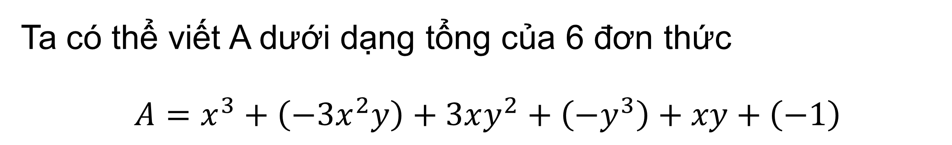

Ví dụ 1:
Hãy kể ra các hạng tử của đa thức
$A=x^{3}−3x^{2}y+3xy^{2}−y^{3}+xy−1$
Giải
Ta có thể viết A dưới dạng tổng của 6 đơn thức
$A=x^{3}+\left(−3x^{2}y\right)+3xy^{2}+\left(−y^{3}\right)+xy+\left(−1\right)$
Vậy đa thức A có 6 hạng tử là $x^{3},−3x^{2}y,3xy^{2},−y^{3},xy, −1.$

Slide 11




LUYỆN TẬP 1
Biểu thức nào dưới đây là đa thức? Hãy chỉ rõ các hạng tử của mỗi đa thức ấy.
$$3xy^{2}−1; x+\frac{1}{x}; \sqrt{2}x+\sqrt{3}y; x+\sqrt{xy}+y$$
Đa thức: $3xy^{2}−1$ có 2 hạng tử: $3xy^{2}$ và $−1$.
Đa thức: $\sqrt{2}x+\sqrt{3}y$ có 2 hạng tử: $\sqrt{2}x$ và $\sqrt{3}y$.

Slide 12



VẬN DỤNG
Mỗi quyển vở giá x đồng. Mỗi cái bút giá y đồng. Viết biểu thức biểu thị số tiền phải trả để mua:
a) 8 quyển vở và 7 cái bút;
b) 3 xấp vở và 2 hộp bút, biết rằng mỗi xấp vở có 10 quyển, mỗi hộp bút có 12 chiếc.
c) Mỗi biểu thức tìm được ở hai câu trên có phải là đa thức không?

Slide 13
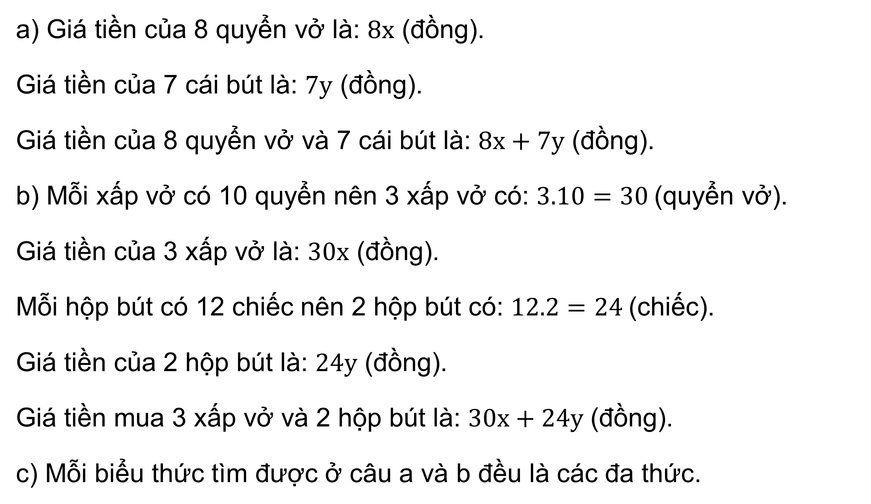
Giải
a) Giá tiền của 8 quyển vở là: $8x$ (đồng).
Giá tiền của 7 cái bút là: $7y$ (đồng).
Giá tiền của 8 quyển vở và 7 cái bút là: $8x+7y$ (đồng).
b) Mỗi xấp vở có 10 quyển nên 3 xấp vở có: $3.10=30$(quyển vở).
Giá tiền của 3 xấp vở là: $30x$ (đồng).
Mỗi hộp bút có 12 chiếc nên 2 hộp bút có: $12.2=24$(chiếc).
Giá tiền của 2 hộp bút là: $24y$ (đồng).
Giá tiền mua 3 xấp vở và 2 hộp bút là: $30x+24y$ (đồng).
c) Mỗi biểu thức tìm được ở câu a và b đều là các đa thức.

Slide 14
2.
ĐA THỨC THU GỌN

Slide 15

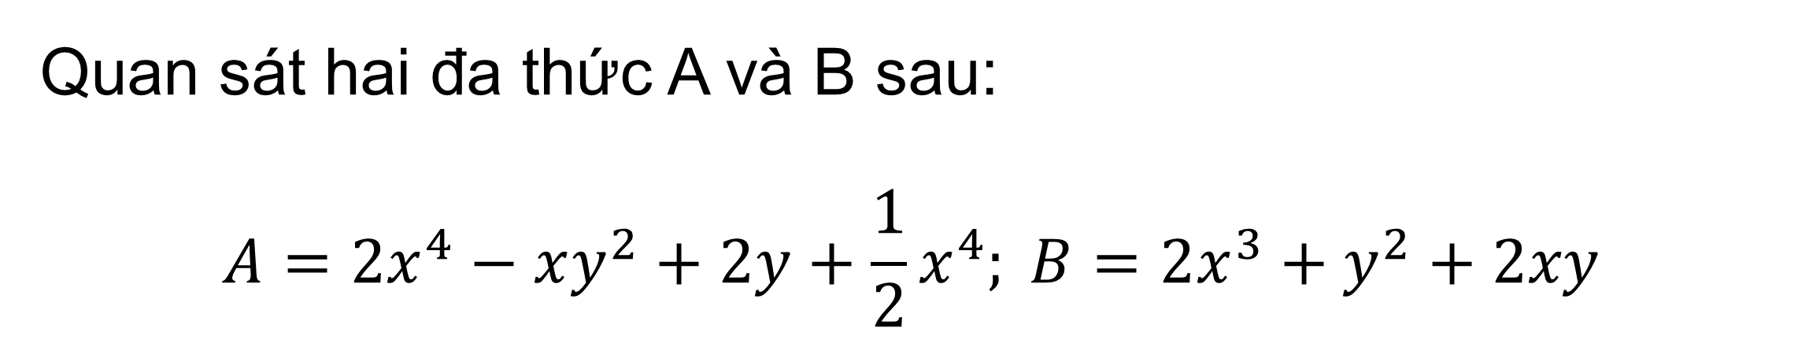
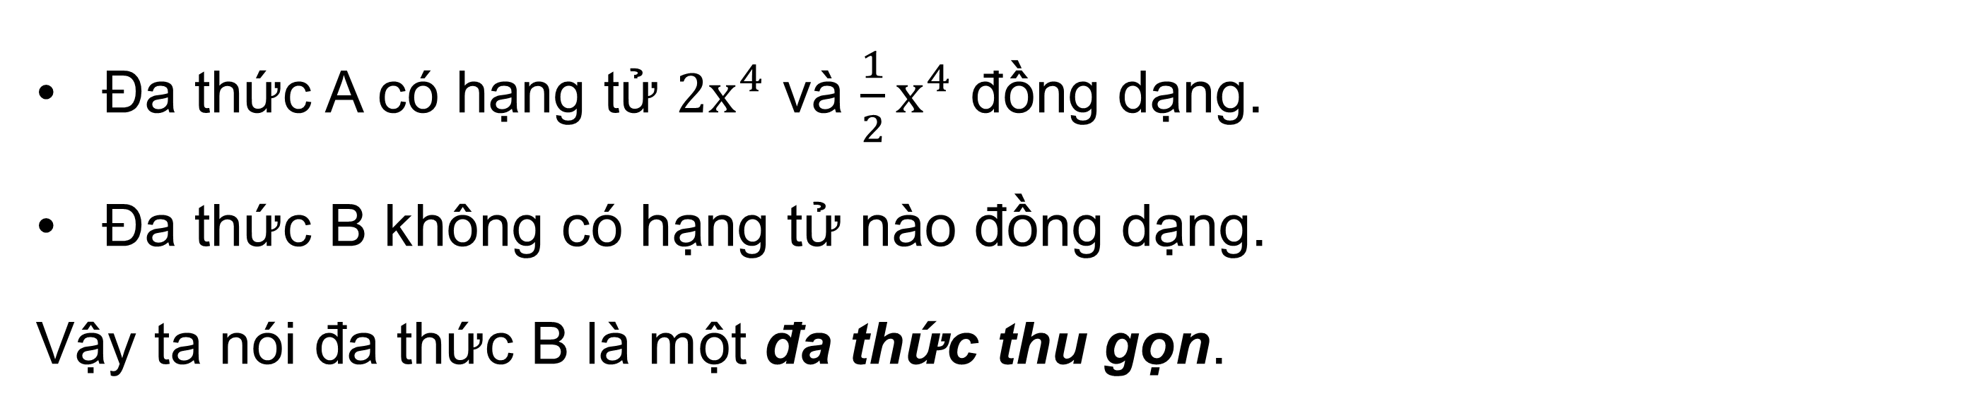
Đa thức thu gọn. Thu gọn một đa thức
Quan sát hai đa thức A và B sau:
$$A=2x^{4}−xy^{2}+2y+\frac{1}{2}x^{4}; B=2x^{3}+y^{2}+2xy$$
Nhận xét:
Đa thức A có hạng tử $2x^{4}$ và $\frac{1}{2}x^{4}$ đồng dạng.
Đa thức B không có hạng tử nào đồng dạng.
Vậy ta nói đa thức B là một đa thức thu gọn.

Slide 16

KẾT LUẬN
Đa thức thu gọn là đa thức không có hai hạng tử nào đồng dạng.
Chú ý: Ta thường viết một đa thức dưới dạng thu gọn (nếu không có yêu cầu gì khác).

Slide 17
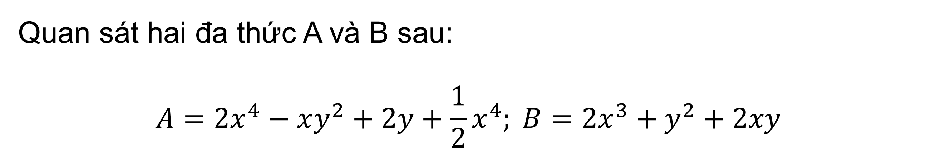
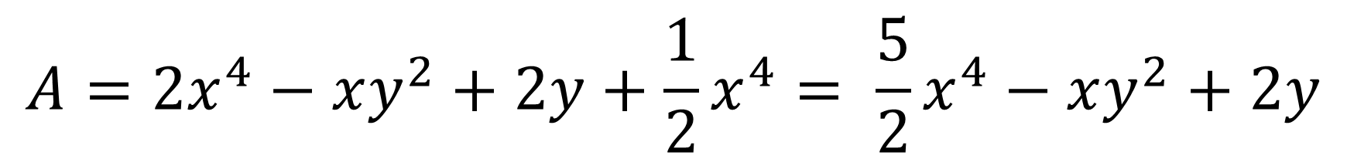
Đa thức thu gọn. Thu gọn một đa thức
Quan sát hai đa thức A và B sau:
$$A=2x^{4}−xy^{2}+2y+\frac{1}{2}x^{4}; B=2x^{3}+y^{2}+2xy$$
Với các đa thức có những hạng tử đồng dạng ta có thể thu gọn chúng.
$$A=2x^{4}−xy^{2}+2y+\frac{1}{2}x^{4}= \frac{5}{2}x^{4}−xy^{2}+2y$$

Slide 18
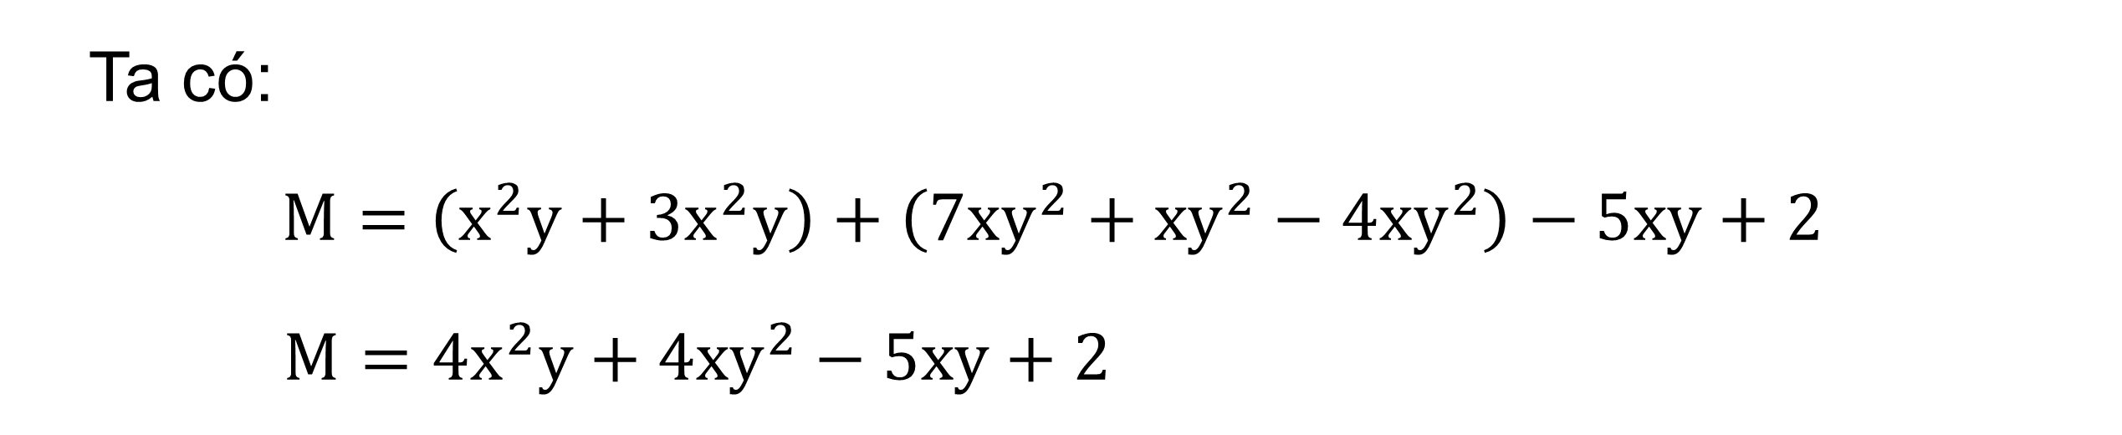
Ví dụ 2:
Thu gọn đa thức
$$M=x^{2}y−5xy+7xy^{2}+3x^{2}y+xy^{2}−4xy^{2}+2$$
Giải
Ta có:
$M=\left(x^{2}y+3x^{2}y\right)+\left(7xy^{2}+xy^{2}−4xy^{2}\right)−5xy+2$
$M=4x^{2}y+4xy^{2}−5xy+2$

Slide 19
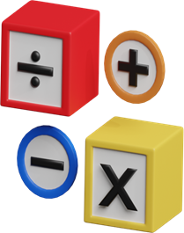



LUYỆN TẬP 2
$$N=5y^{2}z^{2}−2xy^{2}z+\frac{1}{3}x^{4}−2y^{2}z^{2}+\frac{2}{3}x^{4}+xy^{2}z$$
Cho đa thức:
a) Thu gọn đa thức N.
b) Xác định hệ số và bậc của từng hạng tử (tức là bậc của từng đơn thức) trong dạng thu gọn của N.
Giải
$$N=5y^{2}z^{2}−2xy^{2}z+\frac{1}{3}x^{4}−2y^{2}z^{2}+\frac{2}{3}x^{4}+xy^{2}z$$
a)
$$N=5y^{2}z^{2}−2y^{2}z^{2}+\frac{1}{3}x^{4}+\frac{2}{3}x^{4}+xy^{2}z−2xy^{2}z=3y^{2}z^{2}+x^{4}−xy^{2}z$$

Slide 20

LUYỆN TẬP 2
$$N=5y^{2}z^{2}−2xy^{2}z+\frac{1}{3}x^{4}−2y^{2}z^{2}+\frac{2}{3}x^{4}+xy^{2}z$$
Cho đa thức:
a) Thu gọn đa thức N.
b) Xác định hệ số và bậc của từng hạng tử (tức là bậc của từng đơn thức) trong dạng thu gọn của N.
Giải
b) $3y^{2}z$ có hệ số là 3, bậc là 4.
$−xy^{2}z$ có hệ số là -1, bậc là 4.
$x^{4}$ có hệ số là 1, bậc là 4.

Slide 21


* Chú ý:
Bậc của một đa thức là bậc của hạng tử có bậc cao nhất trong dạng thu gọn của đa thức đó.
Một số khác 0 tùy ý được coi là một đa thức bậc 0.
Số 0 cũng là một đa thức, gọi là đa thức không. Nó không có bậc xác định.

Slide 22
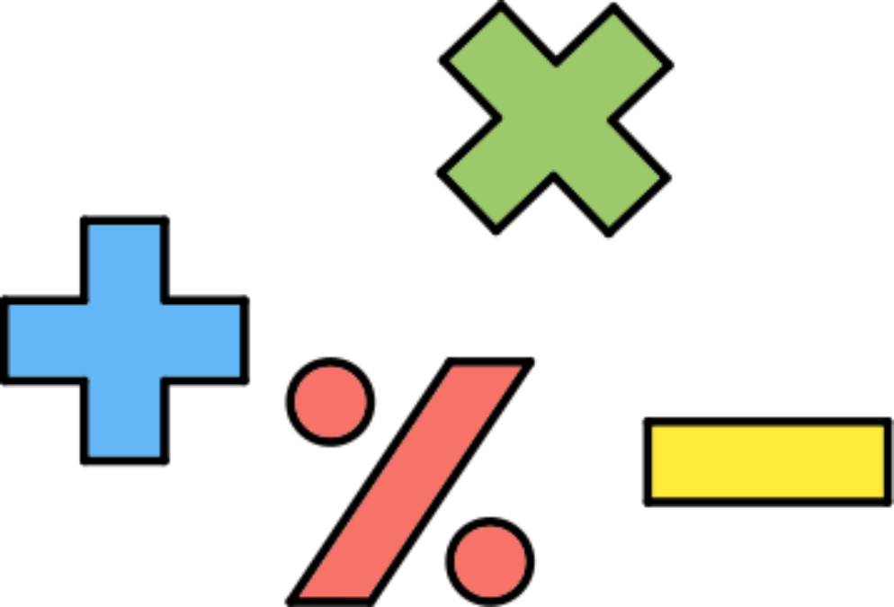
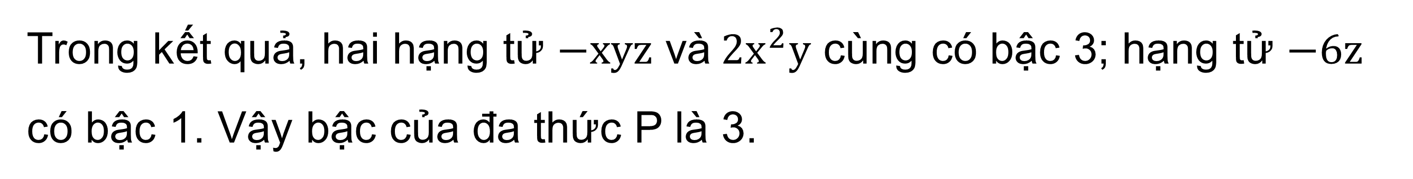


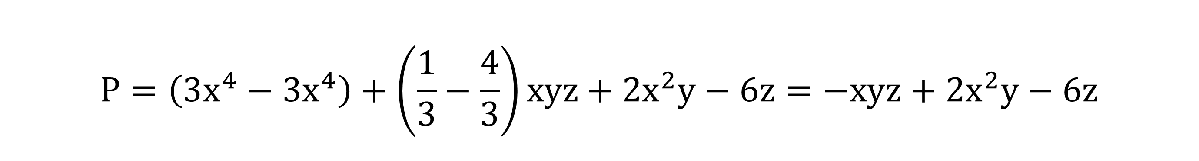
Ví dụ 3:
$$P=3x^{4}+\frac{1}{3}xyz−3x^{4}−\frac{4}{3}xyz+2x^{2}y−6z$$
Cho đa thức
a) Tìm bậc của đa thức P.
b) Tính giá trị của P khi
$$x=1; y=3; z=\frac{1}{3}$$
Giải
a) Trước hết ta cần thu gọn P
$$P=\left(3x^{4}−3x^{4}\right)+\left(\frac{1}{3}−\frac{4}{3}\right)xyz+2x^{2}y−6z=−xyz+2x^{2}y−6z$$
Trong kết quả, hai hạng tử $−xyz$ và$2x^{2}y$ cùng có bậc 3; hạng tử $−6z$ có bậc 1. Vậy bậc của đa thức P là 3.

Slide 23
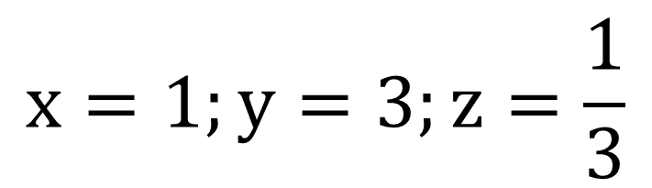

Ví dụ 3:
$$P=3x^{4}+\frac{1}{3}xyz−3x^{4}−\frac{4}{3}xyz+2x^{2}y−6z$$
Cho đa thức
a) Tìm bậc của đa thức P.
b) Tính giá trị của P khi
$$x=1; y=3; z=\frac{1}{3}$$
Giải
$$x=1;y=3;z=\frac{1}{3}$$
b) Thay vào đa thức P, ta có:
$$P=−1.3.\frac{1}{3}+2.1^{2}.3−6.\frac{1}{3}=−1+6−2=3$$

Slide 24



Với mỗi đa thức sau, thu gọn (nếu cần) và tìm bậc của nó:
LUYỆN TẬP 3
a) $Q = 5x2 – 7xy + 2,5y2 +2x – 8,3y + 1;$
b)
$$H=4x^{5}−\frac{1}{2}x^{3}y+\frac{3}{4}x^{2}y^{2}−4x^{5}+2y^{2}−7$$
Giải
a) $Q=5x^{2}−7xy+2,5y^{2}+2x−8,3y+1$
Có bậc là 2.

Slide 25
Với mỗi đa thức sau, thu gọn (nếu cần) và tìm bậc của nó:
LUYỆN TẬP 3
a) $Q = 5x2 – 7xy + 2,5y2 +2x – 8,3y + 1;$
b)
$$H=4x^{5}−\frac{1}{2}x^{3}y+\frac{3}{4}x^{2}y^{2}−4x^{5}+2y^{2}−7$$
Giải
b)
$$H=4x^{5}−\frac{1}{2}x^{3}y+\frac{3}{4}x^{2}y^{2}−4x^{5}+2y^{2}−7=−\frac{1}{2}x^{3}y+\frac{3}{4}x^{2}y^{2}+2y^{2}−7$$
Có bậc là 4.

Slide 26


TRANH LUẬN
Bạn Trang nêu vấn đề: Một đa thức bậc hai thu gọn với hai biến (x và y) mà mỗi hạng tử của nó đều có hệ số bằng 1 thì có nhiều nhất là mấy hạng tử? Có ba bạn trả lời như sau:
Anh: Có 3 hạng tử.
Bình: Có 5 hạng tử.
Chung: Có 6 hạng tử.
Em hãy nêu ý kiến của mình và cho biết đó là đa thức nào?

Slide 27
LUYỆN TẬP

Slide 28


50:50

Slide 29


Key
50:50
Câu 1. Cho các biểu thức: $x−3+\frac{2}{x};x^{4}+3x;xyz+az^{2};ax\left(by+cz\right);$
$\frac{x}{x^{2}+1}+2x$, (a là hằng số). Có bao nhiêu đa thức trong các biểu thức trên?
A. 1
C. 3
B. 2
D. 4

Slide 30
Key
50:50
Câu 2. Bậc của đa thức xy + xy⁵ + x⁵yz là?
A. 6
C. 5
B. 7
D. 4

Slide 31
Key
50:50
Câu 3. Thu gọn và tìm bậc của đa thức 12xyz - 3x⁵ + y⁴ + 3xyz + 2x⁵ ta được?
A. - 2x⁵ + 15xyz + y⁴ có bậc là 4
C. -x⁵ + 15xyz + y⁴ có bậc là 4
B. -x⁵ + 15xyz + y⁴ có bậc là 5
D. -x⁵ - 15xyz + y⁴ có bậc là 4

Slide 32
Key
50:50
Câu 4. Giá trị của đa thức xy + 2x²y² - x⁴y tại x = y = -1 là?
A.3
C. -1
B. 1
D. 0

Slide 33
Key
50:50
Câu 5. Bậc của đa thức (x² + y² - 2xy) - (x² + y² + 2xy) + (4xy - 1) là
A. 2
C. 3
B. 1
D. 0

Slide 34





Bài tập 1.8 (SGK-tr14)
Trong các biểu thức sau, biểu thức nào là đa thức?
$$−x^{2}+3x+1; \frac{x}{\sqrt{5}}; x−\frac{\sqrt{5}}{x};$$
$$2024; 3x^{2}y^{2}−5x^{3}y+2,4; \frac{1}{x^{2}+x+1}$$

Slide 35

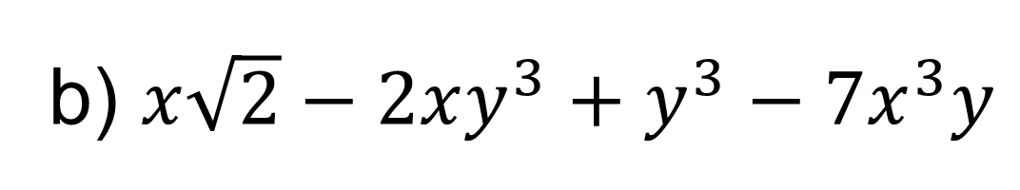
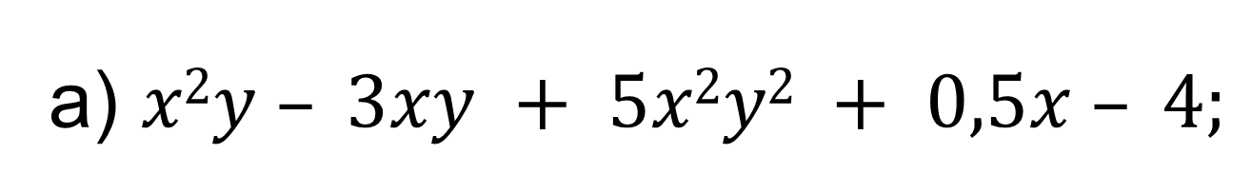
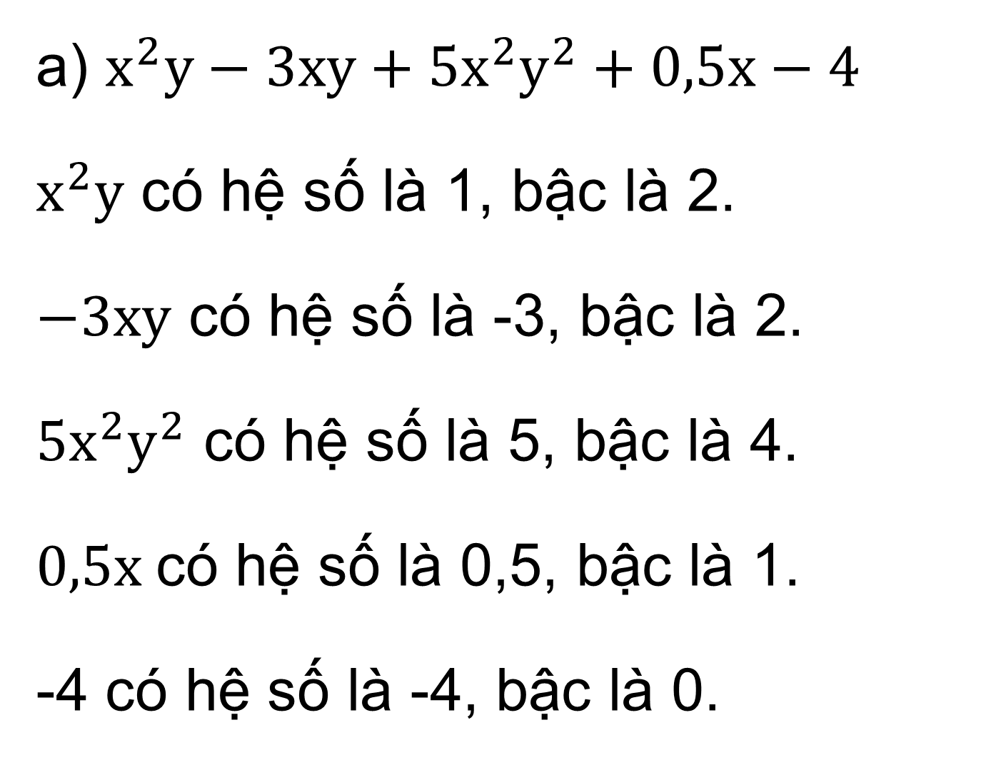
Bài tập 1.9 (SGK-tr14)
Giải
Xác định hệ số và bậc của từng hạng tử trong đa thức sau:
a) $x^{2}y−3xy+5x^{2}y^{2}+0,5x−4$
$x^{2}y$ có hệ số là 1, bậc là 2.
$−3xy$ có hệ số là -3, bậc là 2.
$5x^{2}y^{2}$ có hệ số là 5, bậc là 4.
$0,5x$có hệ số là 0,5, bậc là 1.
-4 có hệ số là -4, bậc là 0.
a) $x2y – 3xy + 5x2y2 + 0,5x – 4;$
b) $x\sqrt{2}−2xy^{3}+y^{3}−7x^{3}y$

Slide 36
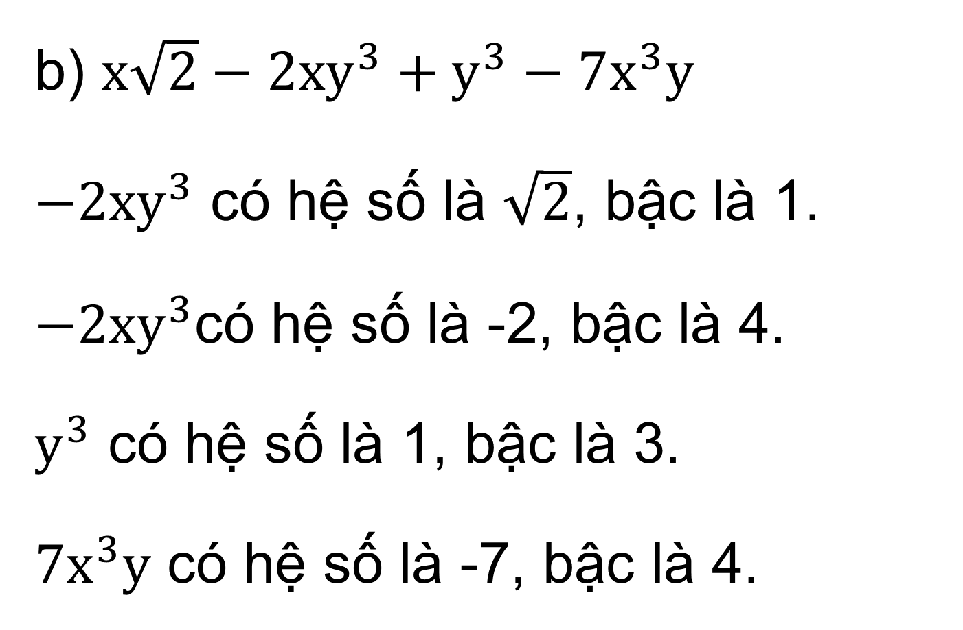
Bài tập 1.9 (SGK-tr14)
Giải
Xác định hệ số và bậc của từng hạng tử trong đa thức sau:
b) $x\sqrt{2}−2xy^{3}+y^{3}−7x^{3}y$
$−2xy^{3}$ có hệ số là $\sqrt{2}$, bậc là 1.
$−2xy^{3}$có hệ số là -2, bậc là 4.
$y^{3}$ có hệ số là 1, bậc là 3.
$7x^{3}y$ có hệ số là -7, bậc là 4.
a) $x2y – 3xy + 5x2y2 + 0,5x – 4;$
b) $x\sqrt{2}−2xy^{3}+y^{3}−7x^{3}y$

Slide 37


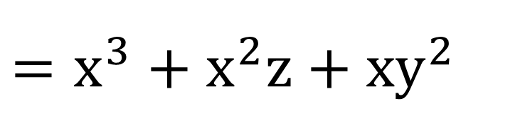
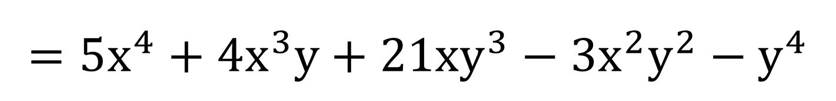
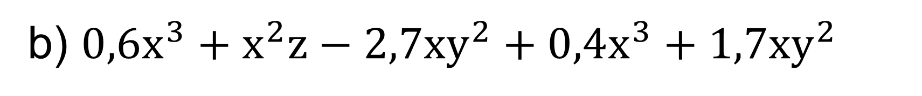
Bài tập 1.10 (SGK-tr14)
Thu gọn các đa thức sau:
a) $5x^{4}−2x^{3}y+20xy^{3}+6x^{3}y−3x^{2}y^{2}+xy^{3}−y^{4}$
$$=5x^{4}+\left(−2+6\right)x^{3}y+\left(20+1\right)xy^{3}−3x^{2}y^{2}−y^{4}$$
$$=5x^{4}+4x^{3}y+21xy^{3}−3x^{2}y^{2}−y^{4}$$
b) $0,6x^{3}+x^{2}z−2,7xy^{2}+0,4x^{3}+1,7xy^{2}$
$$=\left(0,6+0,4\right)x^{3}+x^{2}z+\left(−2,7+1,7\right)xy^{2}$$
$$=x^{3}+x^{2}z+xy^{2}$$

Slide 38










Bài tập 1.11 (SGK-tr14)
Thu gọn (nếu cần) và tìm bậc của mỗi đa thức:
a) $x^{4}−3x^{2}y^{2}+3xy^{2}−x^{4}+1$
b) $5x^{2}y+8xy−2x^{2}−5x^{2}y+x^{2}$
$$=−3x^{2}y^{2}+3xy^{2}+1$$
$$=8xy−x^{2}$$
$→$ Có bậc là 4
$→$Có bậc là 2.

Slide 39
VẬN DỤNG

Slide 40
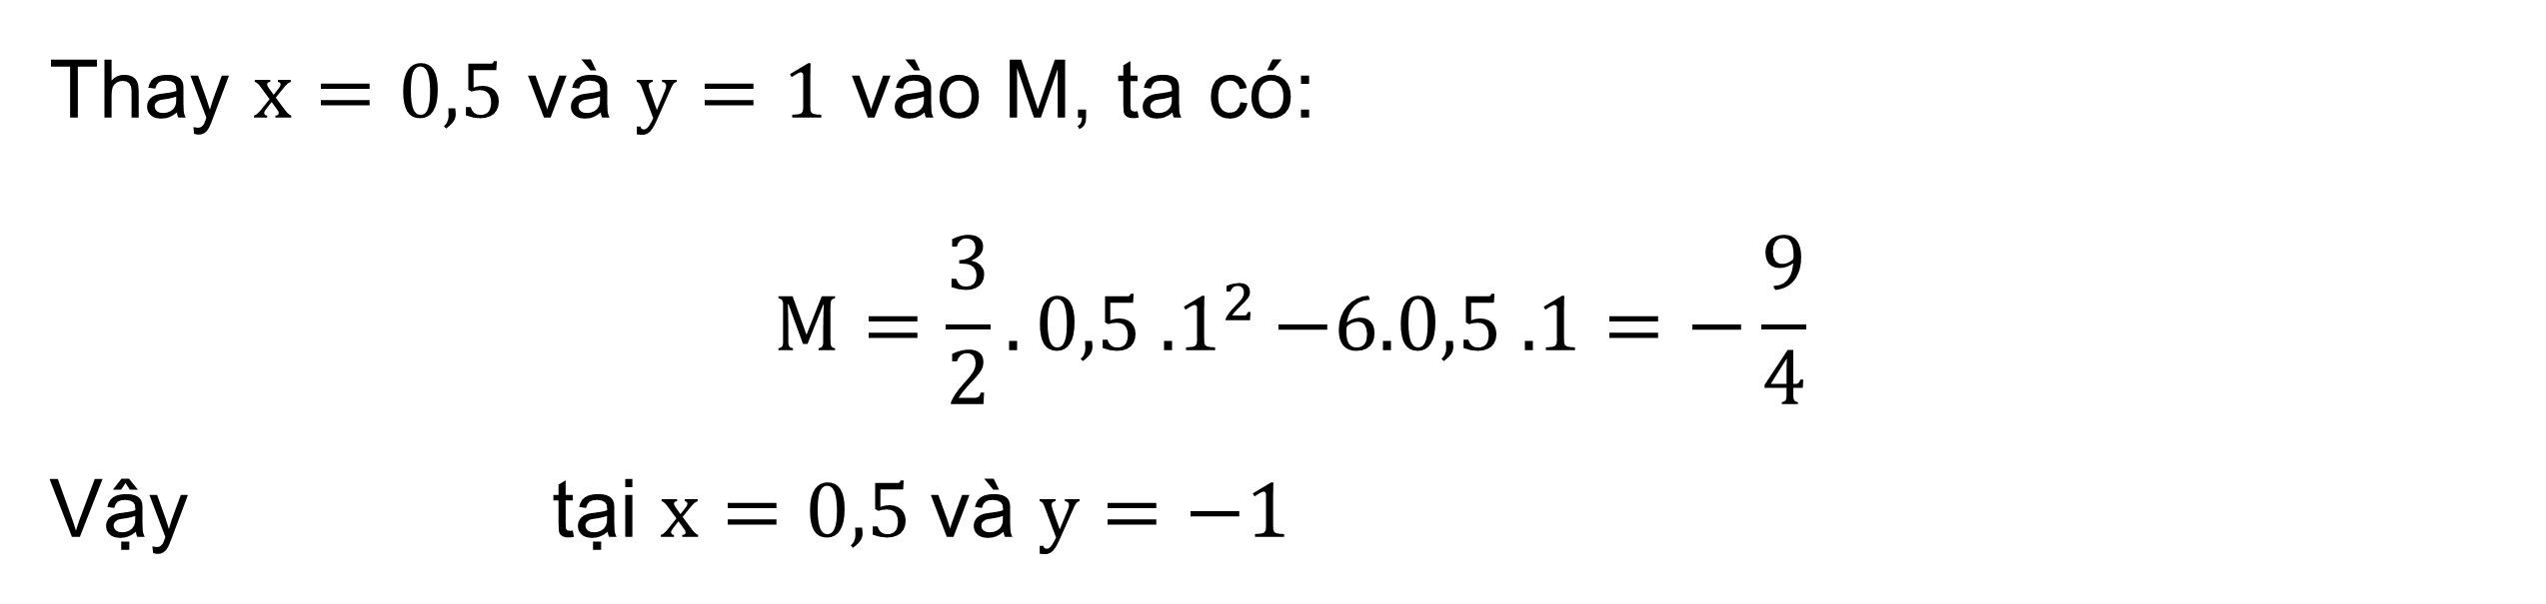

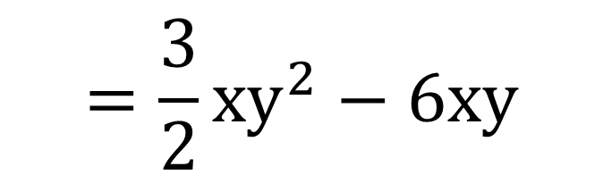
Bài tập 1.12 (SGK-tr14)
Thu gọn rồi tính giá trị của đa thức:
$$M=\frac{1}{3}x^{2}y+xy^{2}−xy+\frac{1}{2}xy^{2}−5xy−\frac{1}{3}x^{2}y$$
; Tại $x=0,5$ và $y=1$
Giải
$$M=\frac{1}{3}x^{2}y+xy^{2}−xy+\frac{1}{2}xy^{2}−5xy−\frac{1}{3}x^{2}y$$
$$=\frac{3}{2}xy^{2}−6xy$$
Thay $x=0,5$ và $y=1$ vào M, ta có:
$$M=\frac{3}{2}.0,5 {.1}^{2}−6.0,5 .1=−\frac{9}{4}$$
Vậy tại $x=0,5$và $y=−1$
$$M=−\frac{9}{4}$$

Slide 41
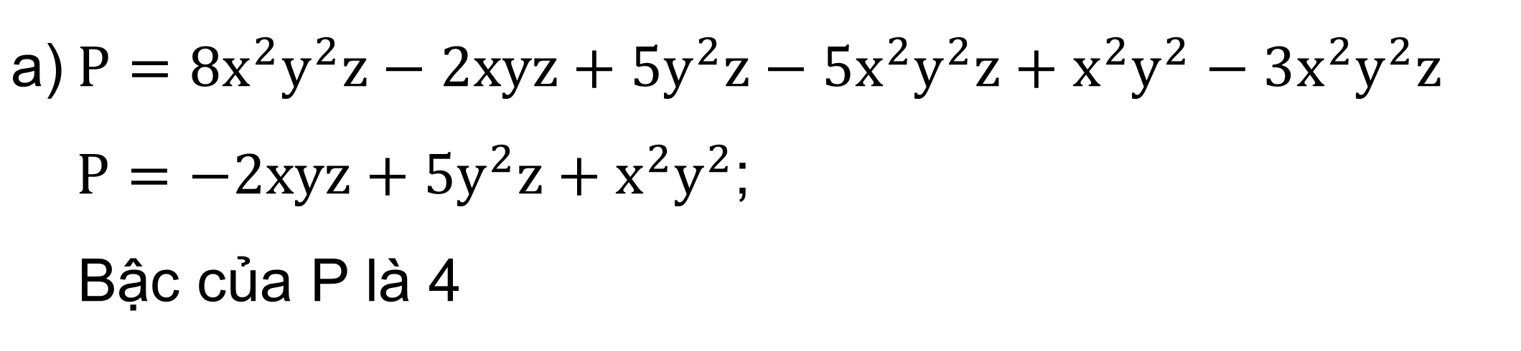
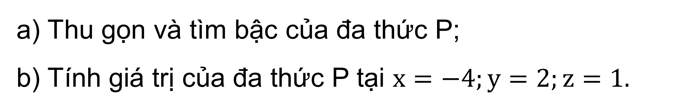
Bài tập 1.13 (SGK-tr14)
Cho đa thức
$$P=8x^{4}y^{2}z−2xyz+5y^{2}z−5x^{2}y^{2}z+x^{2}y^{2}−3x^{2}y^{2}z$$
a) Thu gọn và tìm bậc của đa thức P;
b) Tính giá trị của đa thức P tại $x=−4;y=2;z=1.$
Giải
$$\text{a}\text{)} P=8x^{2}y^{2}z−2xyz+5y^{2}z−5x^{2}y^{2}z+x^{2}y^{2}−3x^{2}y^{2}z$$
$P=−2xyz+5y^{2}z+x^{2}y^{2}$;
Bậc của P là 4

Slide 42
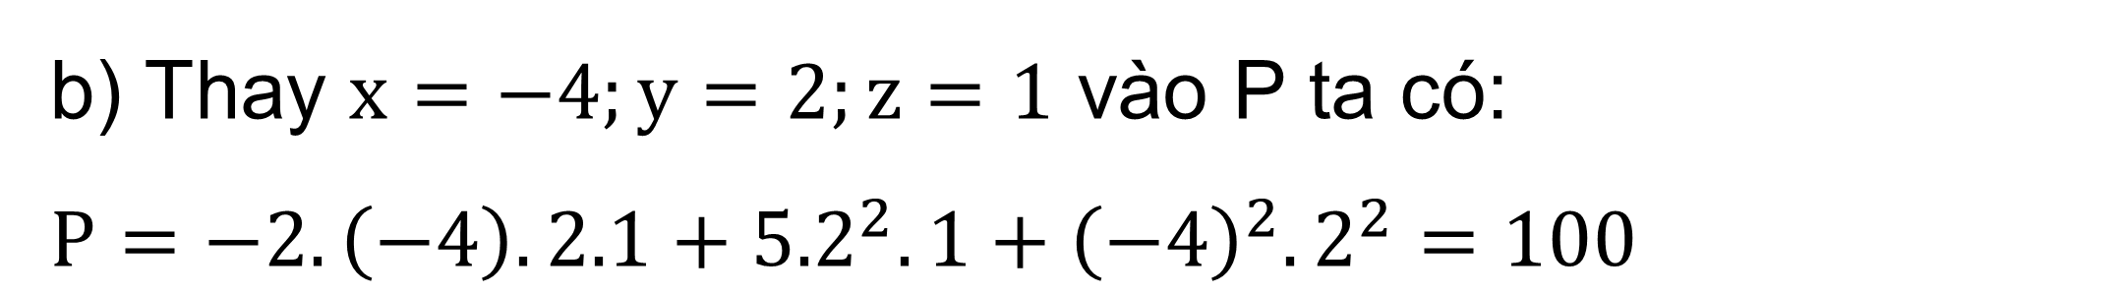
Bài tập 1.13 (SGK-tr14)
Cho đa thức
$$P=8x^{4}y^{2}z−2xyz+5y^{2}z−5x^{2}y^{2}z+x^{2}y^{2}−3x^{2}y^{2}z$$
a) Thu gọn và tìm bậc của đa thức P;
b) Tính giá trị của đa thức P tại $x=−4;y=2;z=1.$
Giải
b) Thay $x=−4;y=2;z=1$ vào P ta có:
$P=−2.\left(−4\right).2.1+{5.2}^{2}.1+{\left(−4\right)}^{2}.2^{2}=100$

Slide 43



HƯỚNG DẪN VỀ NHÀ
Chuẩn bị trước
Bài 3. Phép cộng và phép trừ đa thức.
Ghi nhớ
kiến thức trong bài.
Hoàn thành các bài tập trong SBT.

Slide 44




CẢM ƠN CÁC EM
ĐÃ LẮNG NGHE BÀI!

